Slide 1
目標
台北市分區可還車輛面量圖
新北市分區可還車輛面量圖
台灣各縣市腳踏車總共數量面量圖
其他種類的地圖

Slide 2
完成項目
台北市分區可還車輛面量圖
新北市分區可還車輛面量圖

Slide 3
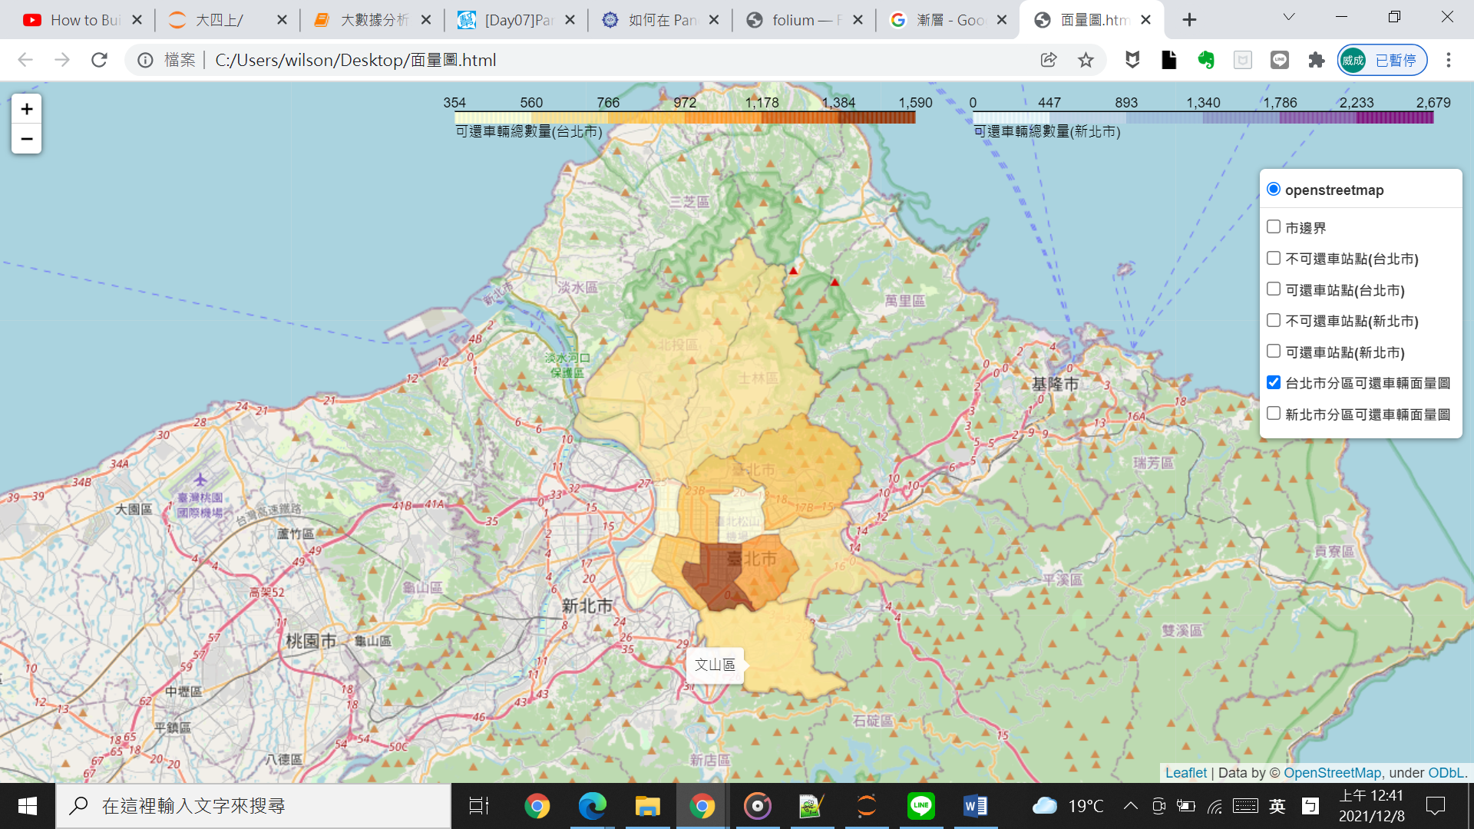

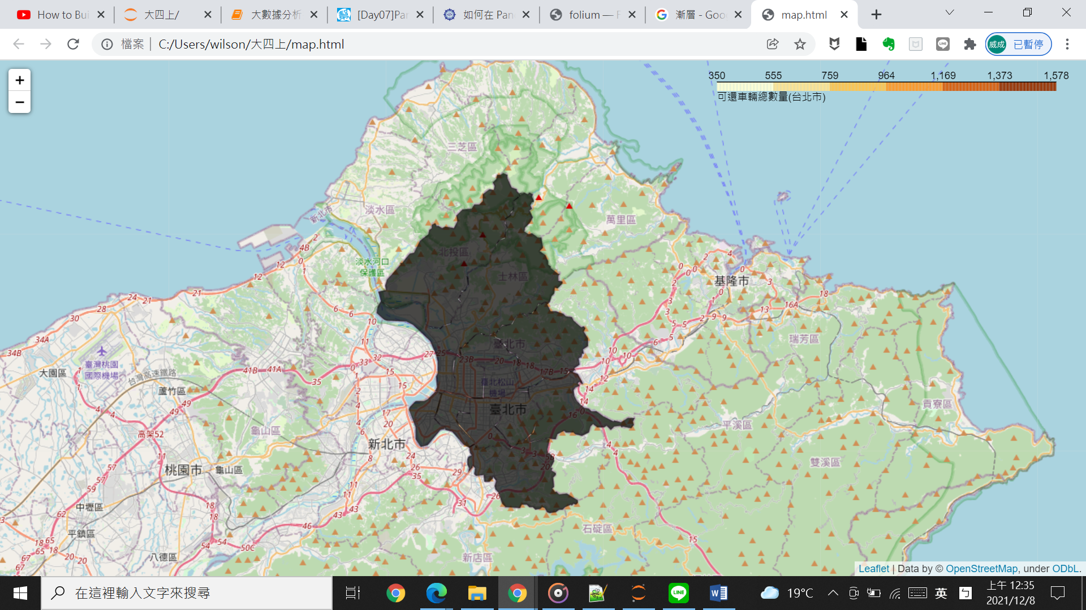
遭遇困難

Slide 4
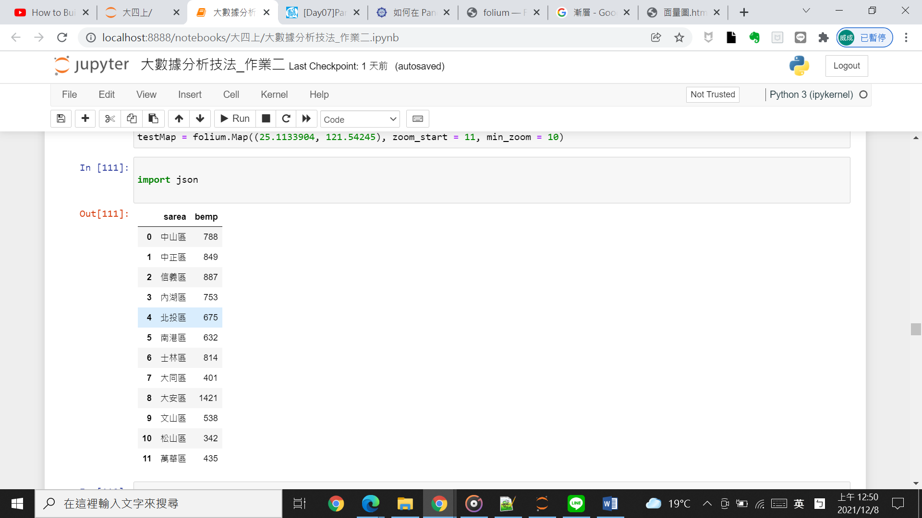
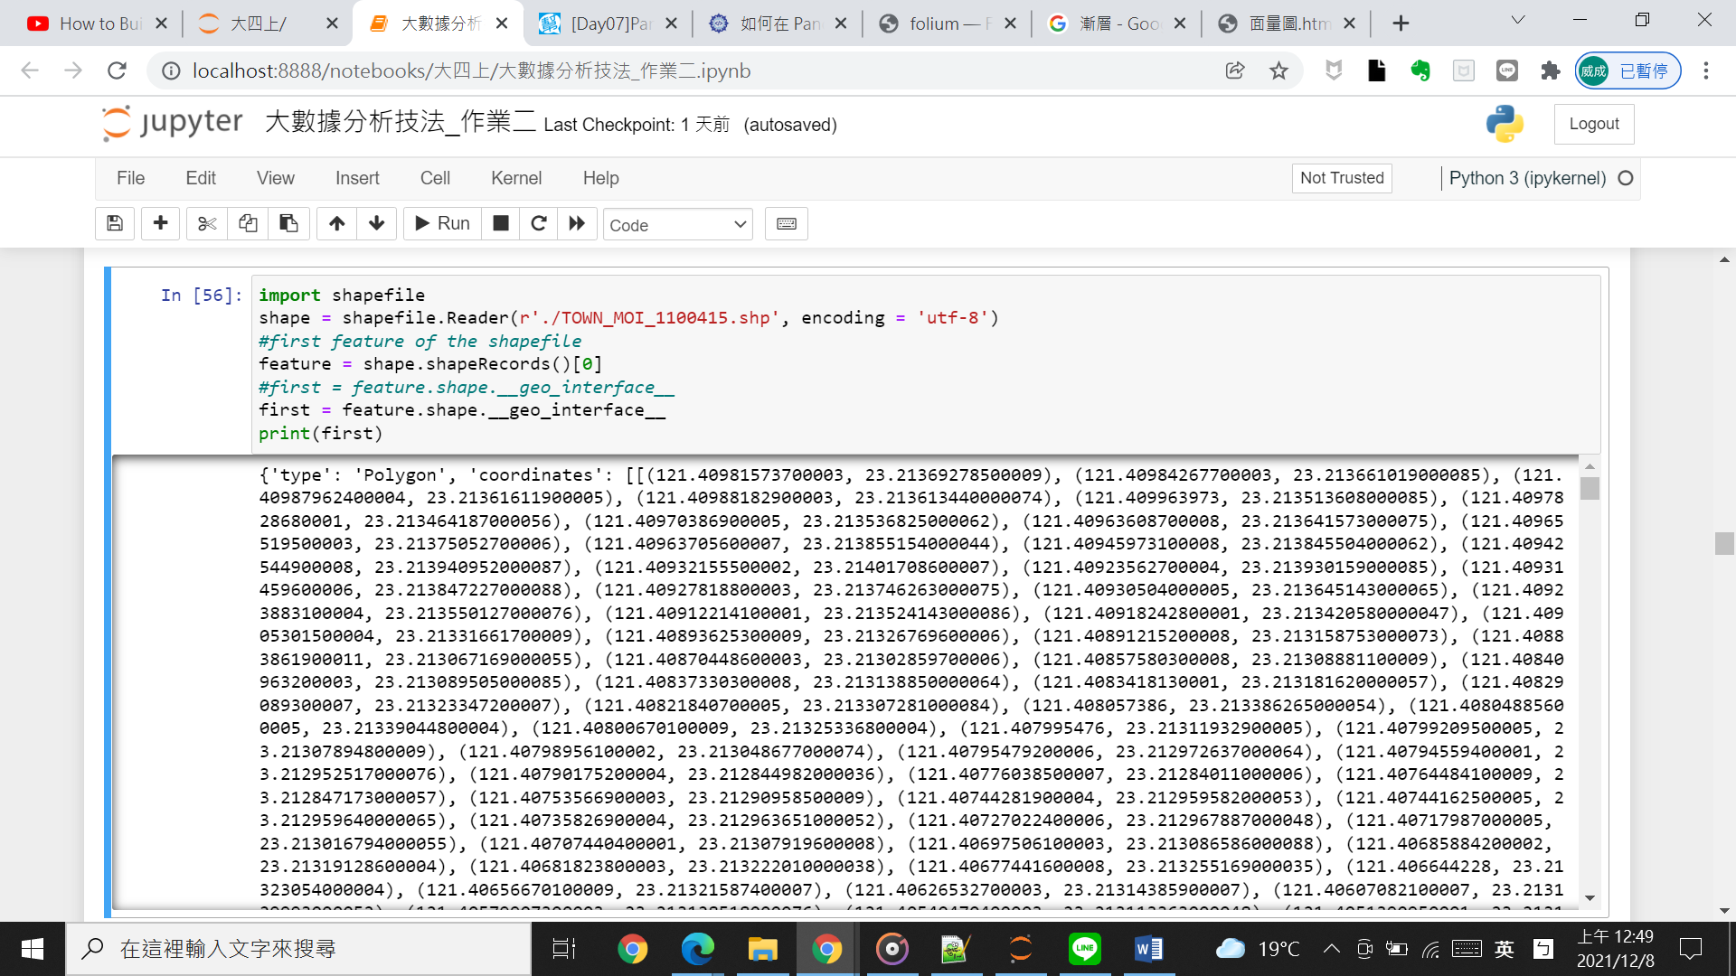
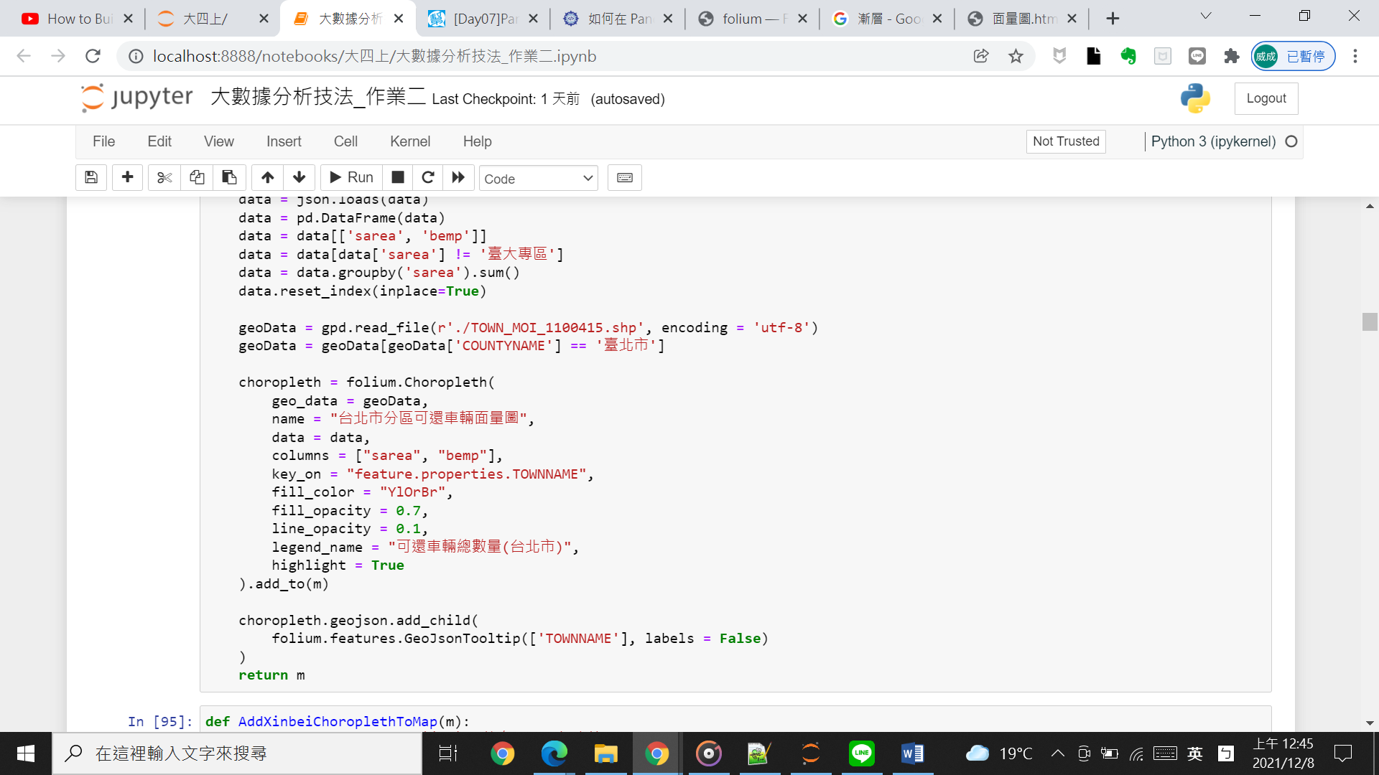
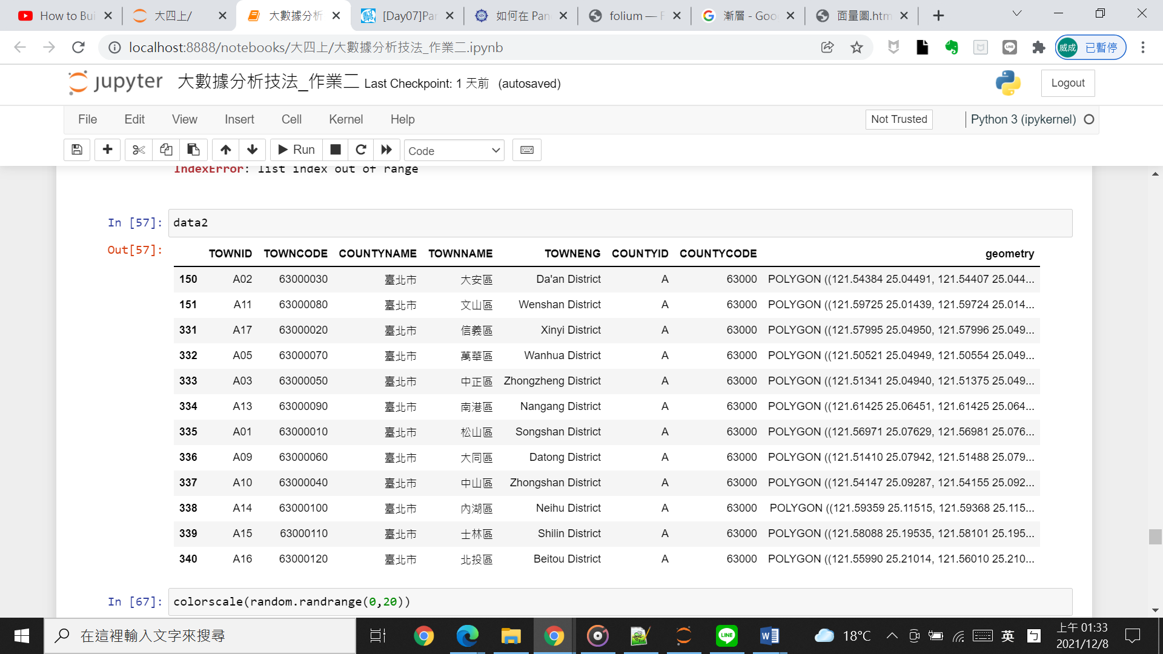
如何解決

Slide 5
未來計畫
解決「能夠顯示某分區可還車輛總數量」的問題(因為三個面量圖需要用到它)
尋找台灣所有縣市關於腳踏車的資料
畫出「台灣各縣市腳踏車總共數量面量圖」
畫出其他種類的地圖(大概兩到三個左右)
解決「量表沒有消失」的問題(比較不緊急)

